Slide 1
Endogénne a exogénne procesy
Anton Uhrin
I.C
2013/2014

Slide 2
Endogénne procesy

Slide 3
Magmatizmus
Prierezy sopky

Slide 4
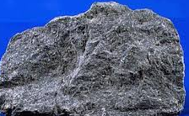
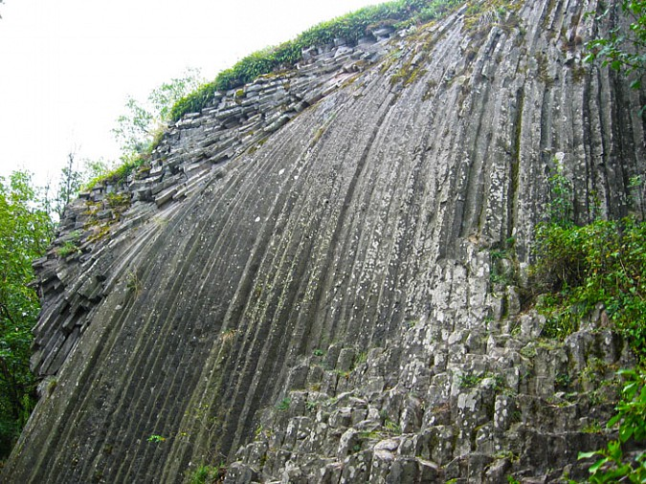
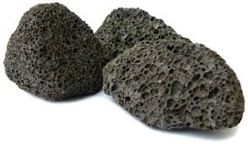
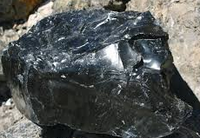
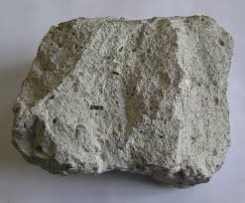
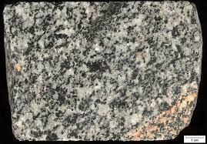
„Čadičový vodopád“- Národná prírodná rezervácia Šomoška
pemza
čadič
VÝLEVNÉ HORNINY
obsidián- sopečné sklo
tuf
žula
ryolit
andezit

Slide 5
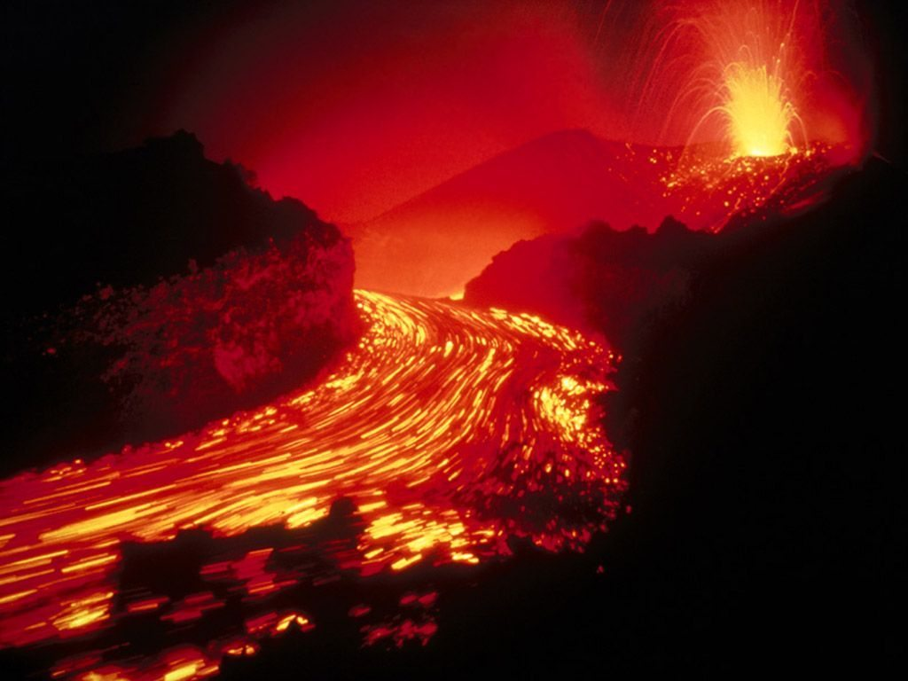
Vulkanická činnosť
Lávové prúdy
Výbuch sopky
VIDEO:

Slide 6
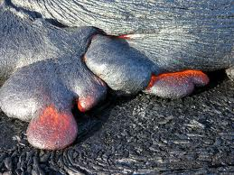
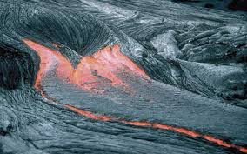
Láva typu „aa“ (ach, ach!)- kyslá láva
„Vankúše“- podmorské výrony lávy (Hawai)
Láva typu „pahoehoe“- bazická láva

Slide 7
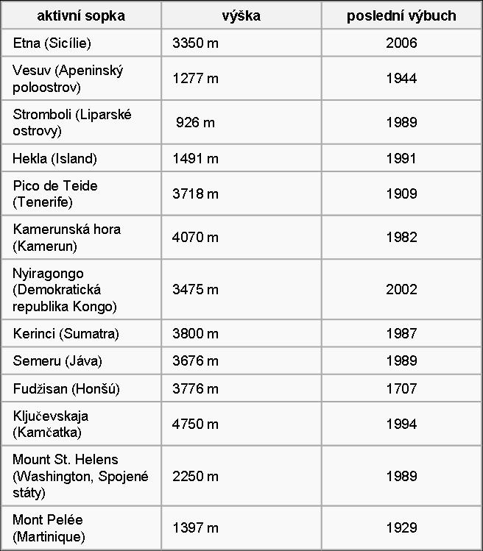
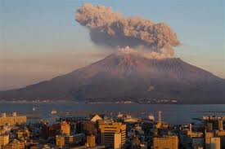
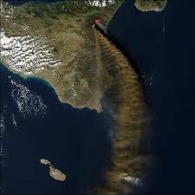
Etna- Catania, Sicília
Sopečný mrak Etny v roku 2002

Slide 8
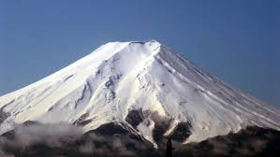
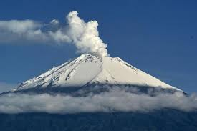
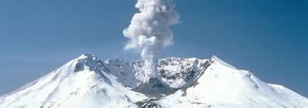
Vezuv- Kampánia, Neapol
Hekla- Island (stratovulkán)
Hora Fudži- Japonsko
Hora Saint Helens- Washington, USA
Popocatepetl (El Popo)- Mexiko

Slide 9
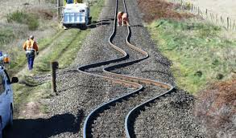
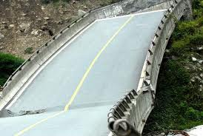
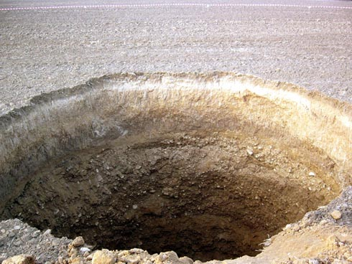
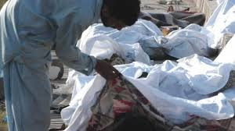
Zemetrasenia
Vulkanické zemetrasenie- vznik magmy
Následky
Zával v bani Nováky- závalové zemetrasenie

Slide 10
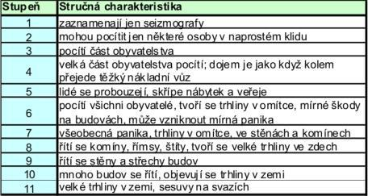
Moderný seizmometer
Richterová stupnica
Seizmograf

Slide 11
Horotvorná činnosť
Eurázijská platňa
Kokosová platňa
Severoamerická platňa
Platňa Juan de Fuca
Karibská platňa
Arabská platňa
Filipínska platňa
Indická platňa
Africká platňa
Austrálska platňa
Pacifická platňa
Platňa Scotia
Juhoamerická platňa
Platňa Niazca
Antarktická platňa
Litosferické dosky

Slide 12
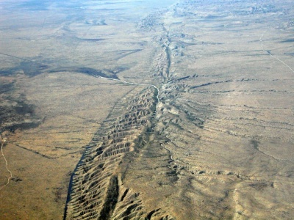
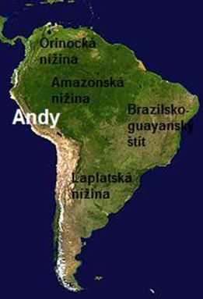
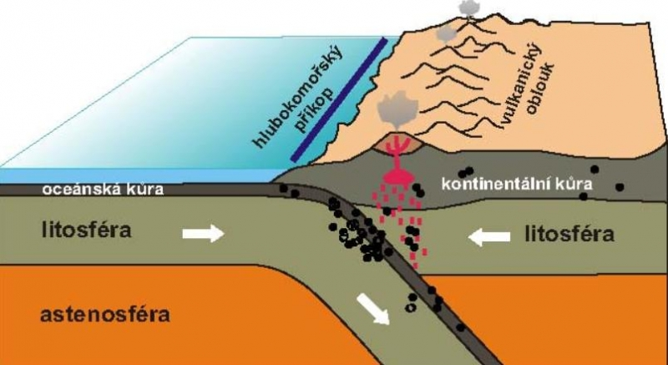
Zlom San Andreas
Horizontálny posun- Severoamerická platňa
ryft
Pásmové pohorie- zrážanie lit. d.
Vzďaľovanie lit. dosiek
litosféra zaniká
Zrážanie lit. dosiek

Slide 13
Exogénne procesy

Slide 14
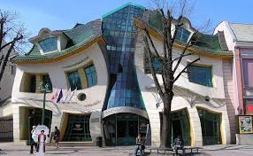
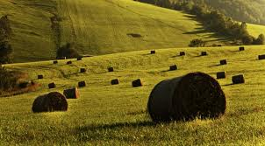
Človek- antropogénny reliéf
Moderné stavby
Sídla
Bane
Polia

Slide 15
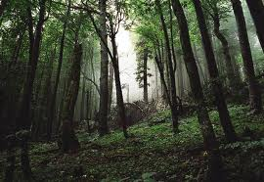
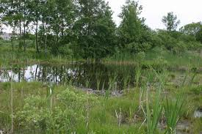
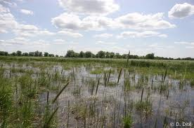
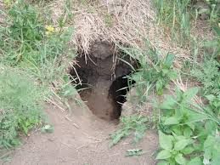
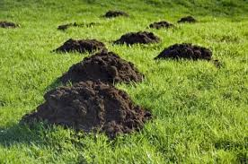
Rastliny a živočíchy- biogénny reliéf
Lesy
Termitiska
Rašeliniská
Močiare
Krtince
Mraveniská
Nory

Slide 16
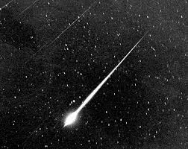
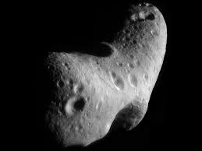
Kozmický vplyv- kozmogénny reliéf
Polostrov Yucatán
Barringerov kráter
Asteroid
Meteor

Slide 17
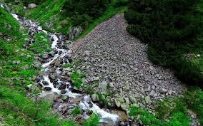
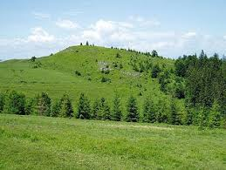
Vplyv gravitácie- gravitačný reliéf
Rútenie skál
Zosuv pôdy
Úsypiskový kužeľ
Kopec- svah

Slide 18
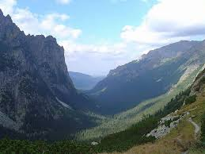
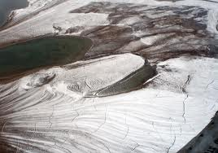
Kryogénny reliéf
Lavína
Moréna
Kar- záver kotliny
Permafrost
Kotlina– tvar U

Slide 19
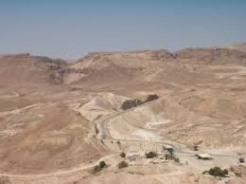
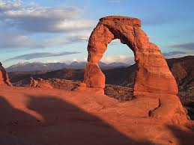
Vietor- eolický reliéf
Spraš
Duny
Kamenistá púšť
Erózia vetra

Slide 20
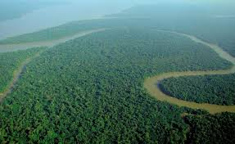
Voda
Útes
Delta- Amazonka
Divočiace rameno
Bočné rameno
Niva
Meandrujúce rameno
Tok rieky

Slide 21
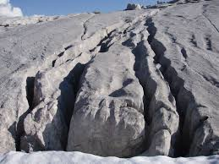
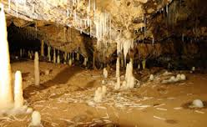
Záliv
Pláž
Škrapy
Krasová jaskyňa

Slide 22
ZDROJE
http://www.gweb.cz/soubory/clanky/geologie/jevy/sopky/sopka.gif
http://ostrava-educanet.cz/zemepis/images/stories/zeme/litosfera/podpovrch_magmatismus.jpg
http://i.lidovky.cz/10/061/lngal/GLU338ecd_1.Sakurajima.jpg
http://homepages.thm.de/~jplt32/01_vulkan_popup.jpg
http://img1.mxstatic.com/wallpapers/5c8da7fcabadfeb2439a64b32dcec27c_large.jpeg
http://imagecache6.allposters.com//LRG//%5C26%5C2678%5C34AUD00Z.jpg
http://upload.wikimedia.org/wikipedia/commons/7/7c/Nur05018.jpg
http://volcano.oregonstate.edu/vwdocs/vwlessons/lava_pics/aa_90.jpg
http://media.web.britannica.com/eb-media/18/99018-004-8A2B0B6A.jpg
http://fr.academic.ru/pictures/frwiki/80/Pahoehoe_lava.jpg
http://www.neapol.sk/wp-content/uploads/2014/01/vesuv.jpg
http://img.ct24.cz/cache/616x411/article/40/3930/392976.jpg?1346937391
http://www.ucl.ac.uk/vco2/field-sites/copy_of_Popocatepetl
http://static-www.icr.org/i/wide/mt_st_helens_wide.jpg
http://www.hobbyportal.sk/data/articles/978/show/09.jpg
http://media.elsiglodetorreon.com.mx/i/2008/04/60159.jpeg
http://m1.aimg.sk/tahaky/d_23222_6503.jpg
http://i.sme.sk/cdata/5/60/6007135/jama2006.jpg
http://upload.wikimedia.org/wikipedia/commons/6/62/Sismographe-Ifremer.JPG
http://static.volcanodiscovery.com/en/fileadmin/photos/indonesia/krakatau/krakatau_tour_1107/java_e32264.jpg
http://www.litosfera.chytrak.cz/tabulkaa.jpg
http://eoimages.gsfc.nasa.gov/images/imagerecords/10000/10382/Sicily.AMOA2002303.jpg
http://island.horackovi.eu/sophekla/sejmout0007.jpg
http://www.kamenskalica.sk/fotky_zmens/pr_img__54.jpg
http://departments.fsv.cvut.cz/k135/wwwold/webkurzy/mikro/foto/magmaticke/vylevne/andezit/obr.1a.jpg
http://www.oskole.sk/userfiles/image/zaida/prirodoveda/september/Pr%C3%ADrodoveda%208%20-%20V%C3%BDlevn%C3%A9%20vyvret%C3%A9%20horniny_html_m769ec810.png
http://www.glassmountains.com/gallery/obsidian_bof.jpg
http://www.oskole.sk/userfiles/image/zaida/prirodoveda/august/Pr%C3%ADrodoveda%208%20-%20Hlbinn%C3%A9%20vyvret%C3%A9%20horniny_html_14a0c706.png
http://upload.wikimedia.org/wikipedia/commons/thumb/7/7e/RhyoliteUSGOV.jpg/270px-RhyoliteUSGOV.jpg
http://esleko.esel.cz/Upload/WYSIWYG/pemza_vulkan.jpg
http://www.oskole.sk/userfiles/image/Zofia/December%20-%202012/Zemepis/Zemepis%205%20-%20%C4%8Cinnos%C5%A5%20vody%20-%20%C5%BEivot%20rieky_html_63462423.jpg
http://img.topky.sk/cestovky/320px/313557.jpg/plaz-antigua-barbuda0.jpg
http://www.branko.eu/obala/vukotic.jpg
http://upload.wikimedia.org/wikipedia/commons/d/da/Silberen_Detail.jpg
http://www.sun-valley.sk/images/obr2b.jpg
http://media0.mypage.cz/images/media0:4d77669911e80.jpg/800px-Bielovodska_dolina_I.jpg
http://upload.wikimedia.org/wikipedia/commons/8/89/Permafrost_in_High_Arctic_2.jpg
http://img.pauzicka.zoznam.sk/pictures/Duny.6.jpg
http://www.geology.cz/aplikace/fotoarchiv/sobr.php?r=700&id=19838
http://www.exil.sk/site/media/judska_pust_2.jpg
http://www.oskole.sk/userfiles/image/Zofia/Janu%C3%A1r%20-%202013/Zemepis/Zemepis%205%20-%20%20%C4%8Cinnos%C5%A5%20vetra_html_m67f0feb0.jpg
http://www.topclanky.cz/images/article/39090.jpg

Slide 23
http://img99.rajce.idnes.cz/d9902/0/721/721682_f398cac9a4e5ec52680fd11738567aaa/images/vulkanicky_tuf.JPG
http://img.cas.sk/img/8/640x360/162260_import-pakistan-zemetrasenie-obete.jpg?time=1128923460&hash=6beb17bc2382a5d059155007a2bca978
http://img.cas.sk/img/21/article/1123897_nasledky-zemetraseni-su-hrozive-spadnute-mosty-znicene-cesty.jpg
http://img.cas.sk/img/11/article/670394_kolajnice-kolaje-novy-zeland-zeleznica-zemetrasenie.jpg
http://img.mediacentrum.sk/gallery/370/661101.jpg
http://upload.wikimedia.org/wikipedia/commons/f/f9/Haitians_in_Port-au-Prince_marketplace_2010-01-16.jpg
http://upload.wikimedia.org/wikipedia/commons/d/dc/682px-Plates_tect2_sk.png
http://www.1sg.sk/www/data/01/projekty/2007_2008/europeans/vznik_ameriky_z_geografickeho_a_biologickeho_hladiska/tekton19.jpg
http://www.oskole.sk/userfiles/image/prirodoveda/vznik_zemskej_kory/image005.png
http://www.mapysveta.sk/images/stiefel_amerikapolitfyz_120x160_big_stranafyz.jpg
http://www.oskole.sk/userfiles/image/1sasa/geografia/1.JPG
http://www.zadania-seminarky.sk/preview/1/07/0e72e859934cc8e0dfce/025323_2.jpg
http://media.novinky.cz/931/309319-top_foto1-5uq3j.jpg?1357300020
http://pis.sk/image/6859/img_1210187636.jpg
http://img.blesk.cz/img/1/full/1851348-img-cestovani-budovy-bizarni-blaznive-stavby-ceska-republika-svet.jpg
http://infovekacik.infovek.sk/2010-oktober/priroda/termitisko.jpg
http://imgcdn.geocaching.com/cache/large/8d59bf48-b4d1-4a95-96e3-afcddf27c8f3.jpg
http://snaturou2000.sk/cached/720x720-scale/uploads/2012/07/evidence/3557_original.jpg
http://kutilzahradnik.cz/wp-content/uploads/2013/09/maulwurfhuegel.jpg
http://mujweb.cz/pethanak/lesy.jpg
http://www.vazky.sk/raseliniska/foto/poprad2_max.jpg
http://www.sbs.sav.sk/atlas/admin/img/Kopie%20-%20Mal%C3%BD%20Hore%C5%A1,l%C3%BAky%20a%20mo%C4%8Diare_04,13.6.06.jpg
http://img.mediacentrum.sk/gallery/370/116369.jpg
https://www.google.sk/maps/place/Yucat%C3%A1nsky+polostrov/@21.8801682,91.2043797,2181097m/data=!3m1!1e3!4m2!3m1!1s0x8f590a1c700131db:0x3f901737fe428aea
http://www.nasa.gov/images/content/479605main_eros_full.jpg
http://www.hlavnespravy.sk/wp-content/uploads/2012/06/Zosuv-p%C3%B4dy-v-Ugande-mal%C3%A9-bodky-na-svahu-s%C3%BA-%C4%BEudia.jpg
http://upload.wikimedia.org/wikipedia/commons/thumb/4/46/NegevWadi2009.JPG/220px-NegevWadi2009.JPG
http://www.geomorfo.sk/wp-content/uploads/2013/05/Kamenist%C3%A1-dolina-Z%C3%A1padn%C3%A9-Tatry-23.6.2012-k%C3%B3pia-2.jpg
http://www.treking.cz/archiv/nejzajimavejsi-kopec-slovenska.jpg
http://media.novinky.cz/167/151670-top_foto1-axvhr.jpg?1357300020
http://files.geografiapreziakov.webnode.sk/200000116-e4475e5411/Obr_10_9_moreny.jpg

Slide 24
ĎAKUJEM ZA POZORNOSŤ

